Slide 1
Описание разных школ росписи матрёшек
Авторы: ученики 6 класса МОУ СОШ № 2 п. Жигалово
Распопина Катя, Жукова Таня, Ведерников Толя

Slide 2
Цель исследования:
Узнать отличительные особенности разных школ росписи матрешек в России
Объект исследования:
рисунки матрешек разных школ росписи
Гипотеза:
При всем многообразии красок и цветов русские матрешки похожи друг на друга

Slide 3
Задачи исследования:
Найти описание росписи разных мастеров,
Выяснить их сходства и различия

Slide 4
Описание первой матрешки
Первым расписал русскую матрешку художник С.А.Малютин. Всем полюбилась веселая крестьянская девочка. Одета она в традиционный русский костюм: платок, сарафан и передник. В руках у нее черный петух. Видимо, от русского имени Матрена и возникло ласковое название «матрешка».Матрешка выражает предельно обобщенный образ русской красавицы: круглое лицо, яркий румянец, черные брови, маленький рот. Такой же образ красавицы воспевался в песнях и частушках.

Slide 5
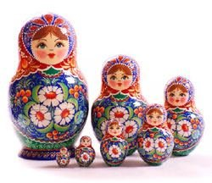
Сергиевская матрешка
Сергиевская (загорская) матрешка живет десятки лет. у нее скромный наряд, расписана она чистыми яркими цветами. Чётко обозначаются контуры деталей одежды и черты лица милой, добродушной матрешки. Мастера называют этот момент в росписи-«контуркой».Она по русски наряжена в сарафан,кофту, передник, платок, а в руках –узелок, корзинка. Платок, рукава кофты, фартук украшают скромной, но выразительной росписью. Эти приёмы мастера называют в росписи «пестрешкой».

Slide 6
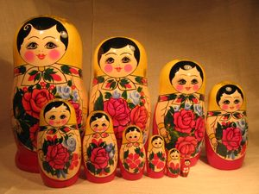
Семеновская матрешка
У матрёшек из Семёнова на фартуках яркие букеты. Их изображение соче­тается с формой и размером игрушки: чем больше матрешка, тем крупнее цветы в букете. Букет главенствует, он больше лица, в рост следующей матрёшки. Основной цвет в росписи - красный, черный контур обо­значает край фартука и рукава кофты. На голове традиционный платок, ук­рашенный по кайме. В росписи используют прием «пеструшка», который делается «тычком».

Slide 7
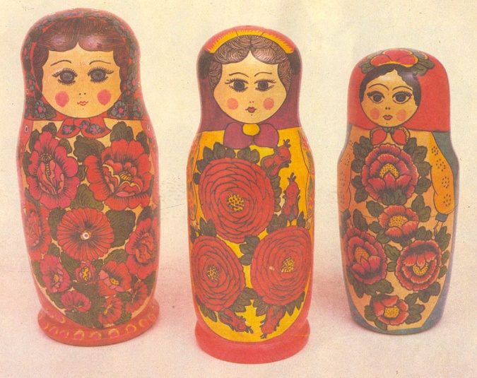
Полхов –майданские матрешки
Полхов-майданские матрешки можно сразу узнать по необычной форме головы, удлиненному силуэту, характерному цветку и традиционному для этой росписи малиновому цвету. Яркие и сочные краски звучат во всю силу. Рядом с малиновым ложится темно-зеленый, а синий - с желтым. Все объе­диняет черный контур. Мастера из Полхов-Майдана выработали свой, особый стиль декоратив­ной цветочной росписи. Они украшают свою матрешку так, что цветы, ягоды и листья сплошным ковром закрывают фигурку спереди. Лицо матрешки порой изображают одним черным цветом, окружают забавными кудряшками.

Slide 8
Современные матрешки
В начале XX века начался массовый вывоз матрешек за границу. Роспись матрешек стала красочней, разнообразней. Изображали девушек в сарафанах, в платках, с корзинами, узелками, букетами цветов. Появились матрешки, изображающие пастушков со свирелью, и бородатых стариков с большой палкой, жениха с усами и невесту в подвенечном платье. Фантазия художников не ограничивала себя ничем. Матрешки компоновались по самому разному принципу, чтобы отвечать основному своему назначению - преподносить сюрприз.

Slide 9
Вывод:
Гипотеза подтвердилась. Традиции русской деревянной игрушки богаты и разнообразны. Они хранят опыт народных умельцев многих поколений, но мастерство обобщения и преобразования натуры в декоративные образы русских национальных черт схоже.

Slide 10
Благодарность
Нашим родителям за помощь поиска в Интернете и распечатку материалов

Slide 11
Список ресурсов: Н. Алексахина. Матрешка,- ООО издательство «народное образование», 1998 г. Л. Соловьева. Русская матрёшка, - Москва, Интербук, 1993 г. В. Андрианов. Тайна матрёшки. Мериновский яр, - нижний Новгород, 2007 г.

